Slide 1



“DISEÑO Y CONSTRUCCIÓN DE UN REÓMETRO DE CAMPO PARA VALORACIÓN DE LAS PROPIEDADES AUTOCOMPACTANTES EN HORMIGONES”
TRABAJO DE TITULACIÓN PREVIO A LA OBTENCIÓN
DEL TÍTULO DE INGENIERO MECATRÓNICO
2019 - 2020
GÓMEZ TORRES KEVIN SANTIAGO
PAREDES VALLEJOS DIEGO JAVIER
DIRECTOR: ING. PÁEZ FLOR NICOLÁS MARCELO

Slide 2
ANTECEDENTES
Antecedentes
Justificación
Objetivos
Dimensionamiento
Interfaz
Integración
Pruebas y resultados
Conclusiones
Recomendaciones
Trabajos futuros

Slide 3
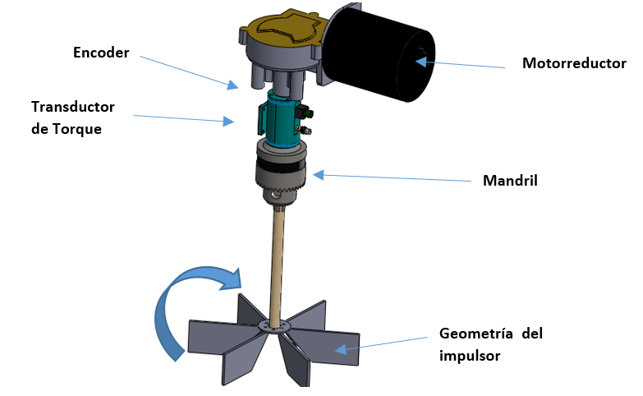
REÓMETRO
Antecedentes
Justificación
Objetivos
Dimensionamiento
Interfaz
Integración
Pruebas y resultados
Conclusiones
Recomendaciones
Trabajos futuros
Instrumento de laboratorio empleado para medir el esfuerzo y la viscosidad con la que un líquido fluye.

Slide 4
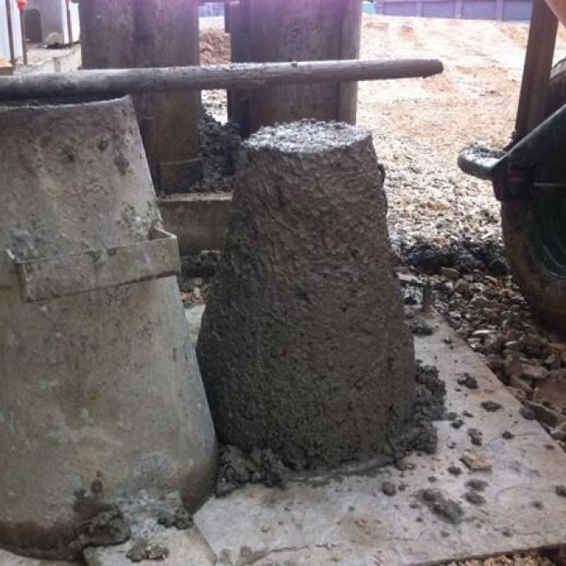
REOMETRÍA
Antecedentes
Justificación
Objetivos
Dimensionamiento
Interfaz
Integración
Pruebas y resultados
Conclusiones
Recomendaciones
Trabajos futuros
Técnica experimental para determinar propiedades reológicas de los materiales, se define como el estudio de la deformación y flujo de la materia.
TIPOS DE ENSAYOS
CONO DE ABRAMS

Slide 5
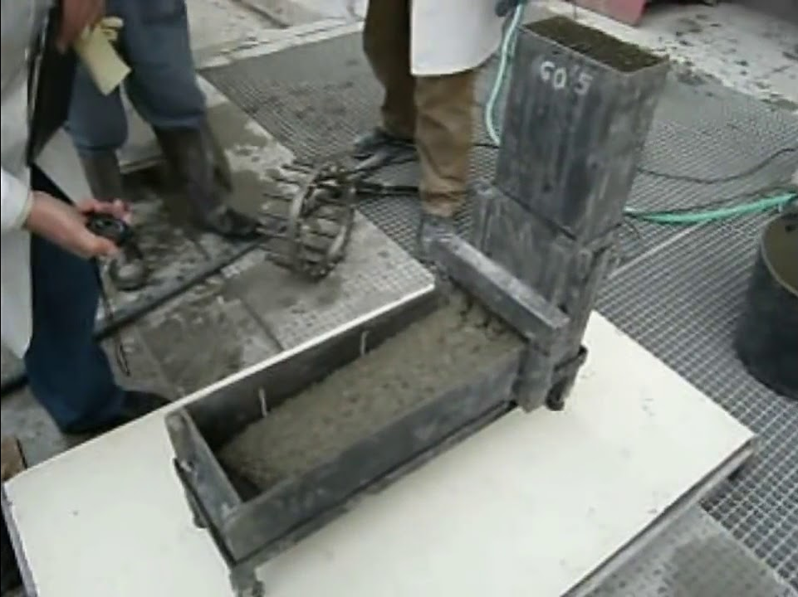
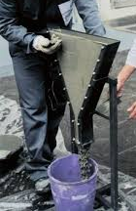
TIPOS DE ENSAYOS
Antecedentes
Justificación
Objetivos
Dimensionamiento
Interfaz
Integración
Pruebas y resultados
Conclusiones
Recomendaciones
Trabajos futuros
CAJA EN L
EMBUDO EN V

Slide 6
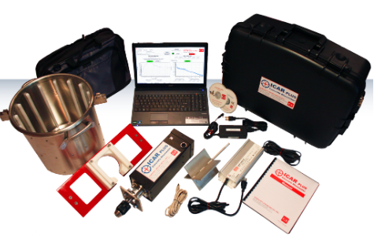
REÓMETRO COMERCIAL ICAR PLUS
Antecedentes
Justificación
Objetivos
Dimensionamiento
Interfaz
Integración
Pruebas y resultados
Conclusiones
Recomendaciones
Trabajos futuros
Precio: $ 17000.00

Slide 7
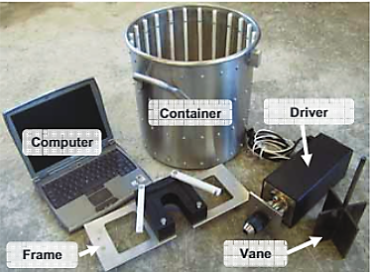
REÓMETRO COMERCIAL ICAR PLUS
Antecedentes
Justificación
Objetivos
Dimensionamiento
Interfaz
Integración
Pruebas y resultados
Conclusiones
Recomendaciones
Trabajos futuros

Slide 8
JUSTIFICACIÓN
Antecedentes
Justificación
Objetivos
Dimensionamiento
Interfaz
Integración
Pruebas y resultados
Conclusiones
Recomendaciones
Trabajos futuros

Slide 9
Resultados inexactos o engañosos
Mejorar el método de medición
Realizar pruebas de campo
No existe en Ecuador
Reómetro de concreto a costo accesible
Antecedentes
Justificación
Objetivos
Dimensionamiento
Interfaz
Integración
Pruebas y resultados
Conclusiones
Recomendaciones
Trabajos futuros

Slide 10
Antecedentes
Justificación
Objetivos
Dimensionamiento
Interfaz
Integración
Pruebas y resultados
Conclusiones
Recomendaciones
Trabajos futuros
Ventajas | Desventajas
Precio accesible | Algunas características del reómetro diseñado pueden ser limitadas
Fácilmente adaptable a nuevos propósitos | Puede ser un proyecto demasiado extenso
Fácil mantenimiento | Poca información sobre tipos de actuadores y sensores utilizados comercialmente

Slide 11
OBJETIVOS
Antecedentes
Justificación
Objetivos
Dimensionamiento
Interfaz
Integración
Pruebas y resultados
Conclusiones
Recomendaciones
Trabajos futuros

Slide 12
Diseñar y construir un equipo que permita evaluar los cambios reológicos en cizalla continua en hormigones convencionales para pruebas con aditivos autocompactantes.
Antecedentes
Justificación
Objetivos
Dimensionamiento
Interfaz
Integración
Pruebas y resultados
Conclusiones
Recomendaciones
Trabajos futuros
Realizar el dimensionamiento adecuado de la estructura, sensores y actuadores para uso en hormigones teniendo en cuenta el presupuesto y la versatilidad para usar en campo.
Implementar una interfaz grafica para la visualización y medición de resultados
Desarrollar un sistema de control para cizalla continua y oscilatoria.
Evaluar el desempeño del dispositivo comparado al reómetro del laboratorio de reología.

Slide 13
DIMENSIONAMIENTO
Antecedentes
Justificación
Objetivos
Dimensionamiento
Interfaz
Integración
Pruebas y resultados
Conclusiones
Recomendaciones
Trabajos futuros

Slide 14
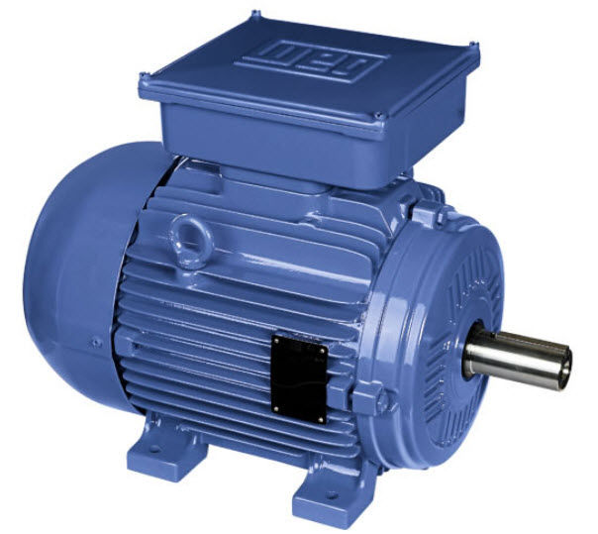
Selección del motor
Antecedentes
Justificación
Objetivos
Dimensionamiento
Interfaz
Integración
Pruebas y resultados
Conclusiones
Recomendaciones
Trabajos futuros

Slide 15
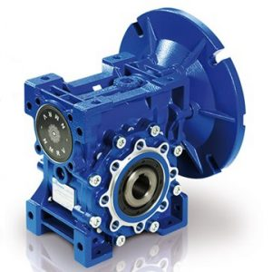
Selección caja reductora
Antecedentes
Justificación
Objetivos
Dimensionamiento
Interfaz
Integración
Pruebas y resultados
Conclusiones
Recomendaciones
Trabajos futuros

Slide 16
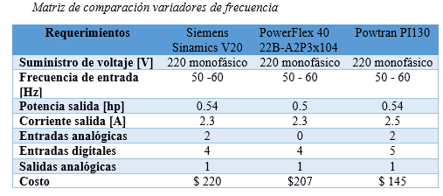
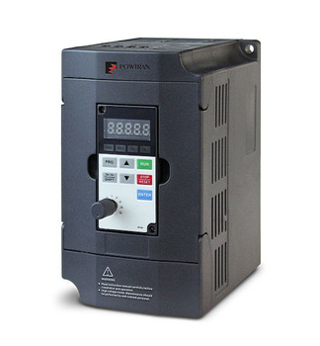
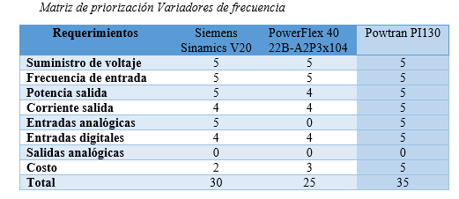
Selección variador de frecuencia
Antecedentes
Justificación
Objetivos
Dimensionamiento
Interfaz
Integración
Pruebas y resultados
Conclusiones
Recomendaciones
Trabajos futuros

Slide 17
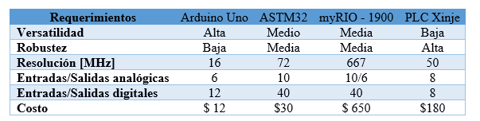
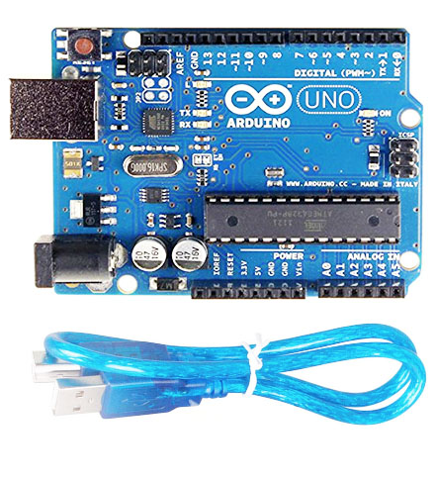
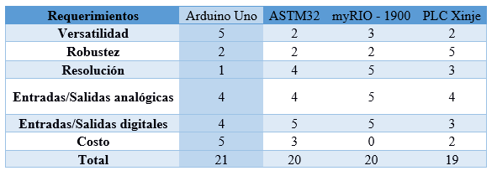
Selección del controlador
Antecedentes
Justificación
Objetivos
Dimensionamiento
Interfaz
Integración
Pruebas y resultados
Conclusiones
Recomendaciones
Trabajos futuros

Slide 18
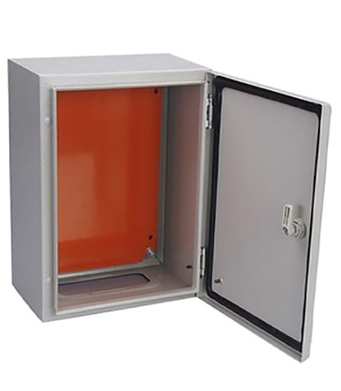
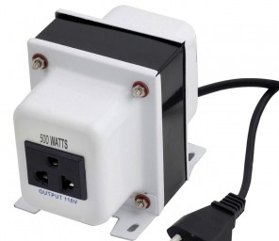
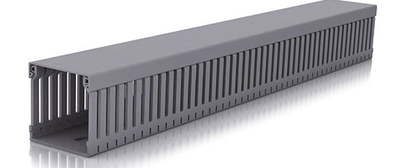
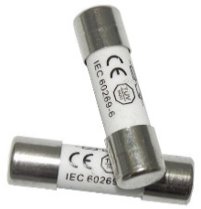
Diseño del tablero eléctrico
Antecedentes
Justificación
Objetivos
Dimensionamiento
Interfaz
Integración
Pruebas y resultados
Conclusiones
Recomendaciones
Trabajos futuros

Slide 19
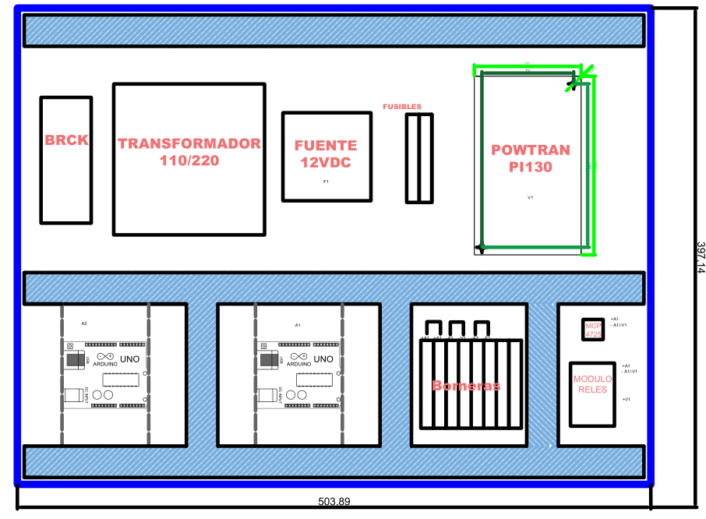
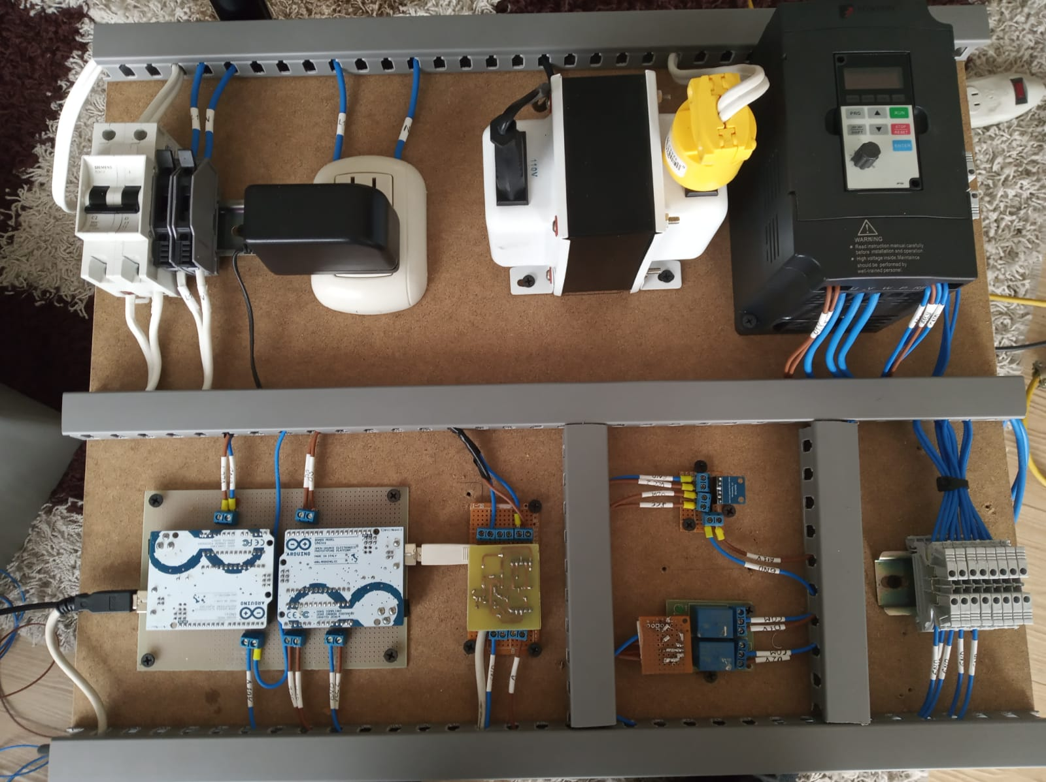
Diseño del tablero eléctrico
Antecedentes
Justificación
Objetivos
Dimensionamiento
Interfaz
Integración
Pruebas y resultados
Conclusiones
Recomendaciones
Trabajos futuros

Slide 20
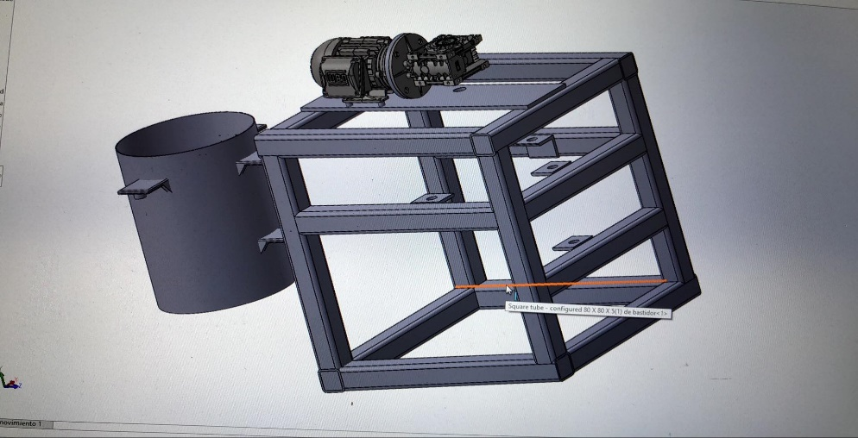
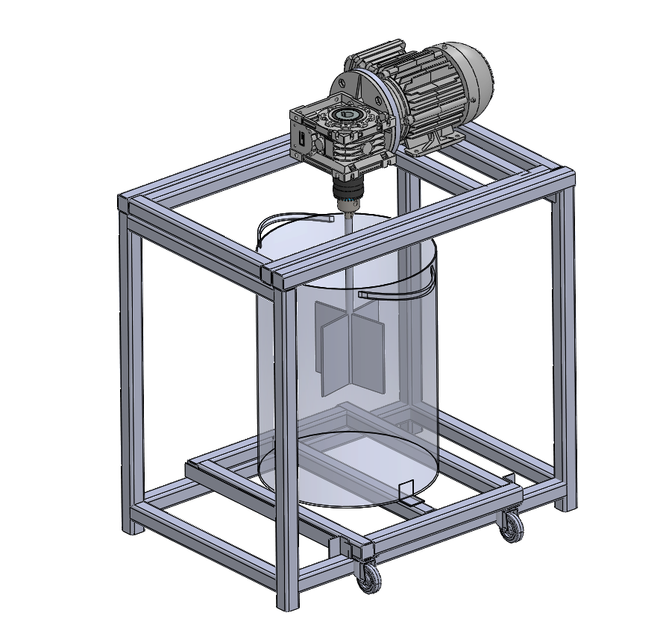
Diseño de la estructura mecánica
Selección del diseño
Antecedentes
Justificación
Objetivos
Dimensionamiento
Interfaz
Integración
Pruebas y resultados
Conclusiones
Recomendaciones
Trabajos futuros
Matriz de selección del diseño
Diseño 1
Diseño 2

Slide 21
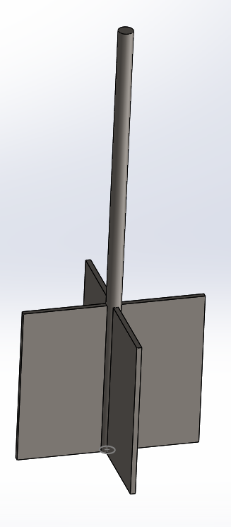
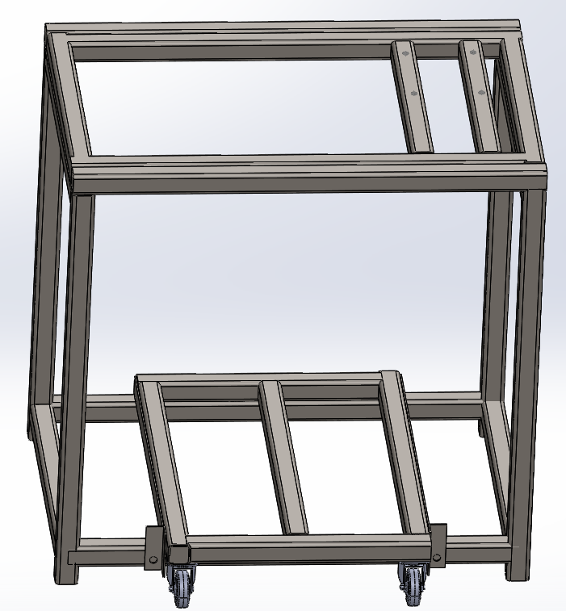
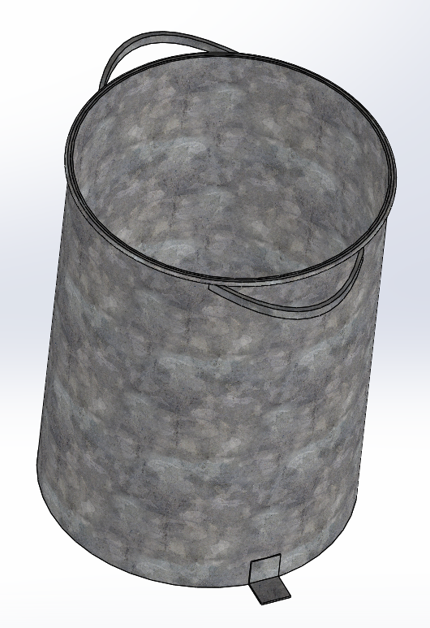
Diseño de la estructura mecánica
Análisis de componentes mecánicos
Antecedentes
Justificación
Objetivos
Dimensionamiento
Interfaz
Integración
Pruebas y resultados
Conclusiones
Recomendaciones
Trabajos futuros
Componentes | Material | Factor de Seguridad | Desplazamiento estático Max [mm]
BASTIDOR | ACERO ASTM A36 | 10 | 0,78
RECIPIENTE | ACERO GALVANIZADO | 2,41 | 0,07
VANO | ACERO ASTM A36 | 1,52 | 1,29
Recipiente
Vano
Bastidor

Slide 22
INTERFAZ
Antecedentes
Justificación
Objetivos
Dimensionamiento
Interfaz
Integración
Pruebas y resultados
Conclusiones
Recomendaciones
Trabajos futuros

Slide 23
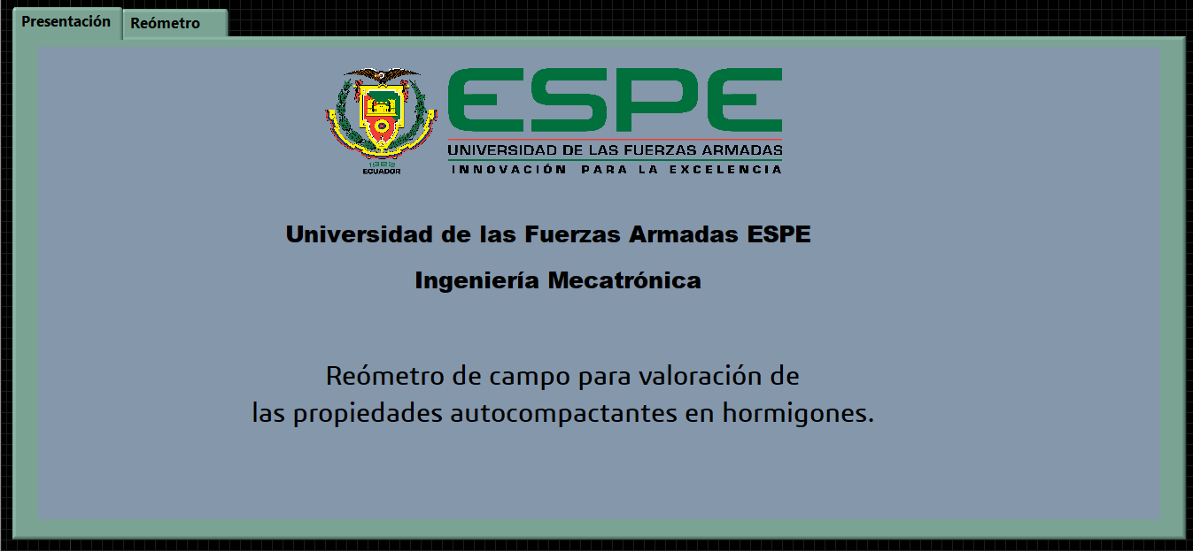
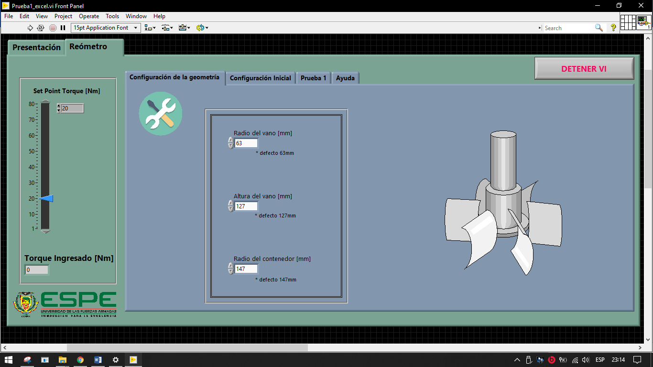
Pantalla de prensentación
Antecedentes
Justificación
Objetivos
Dimensionamiento
Interfaz
Integración
Pruebas y resultados
Conclusiones
Recomendaciones
Trabajos futuros
Pantalla configuración del vano

Slide 24
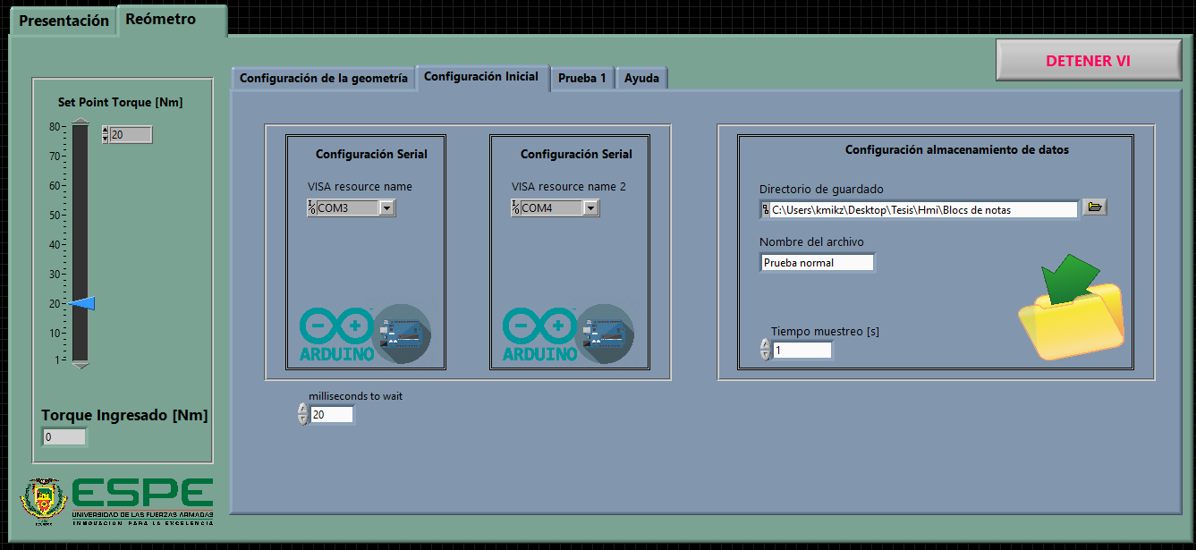
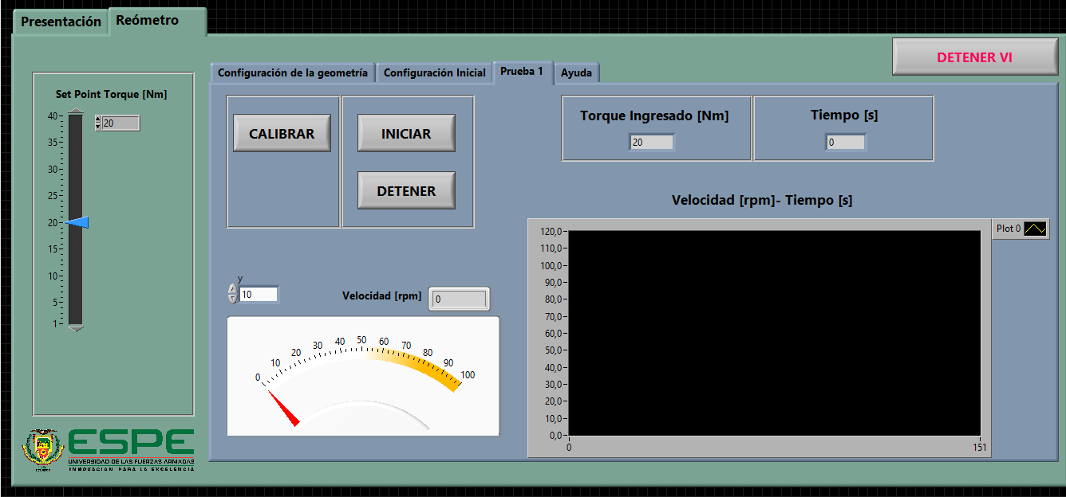
Pantalla configuración inicial
Antecedentes
Justificación
Objetivos
Dimensionamiento
Interfaz
Integración
Pruebas y resultados
Conclusiones
Recomendaciones
Trabajos futuros
Pantalla de pruebas

Slide 25
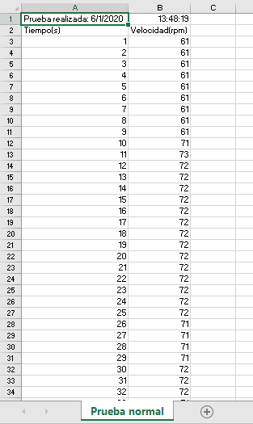
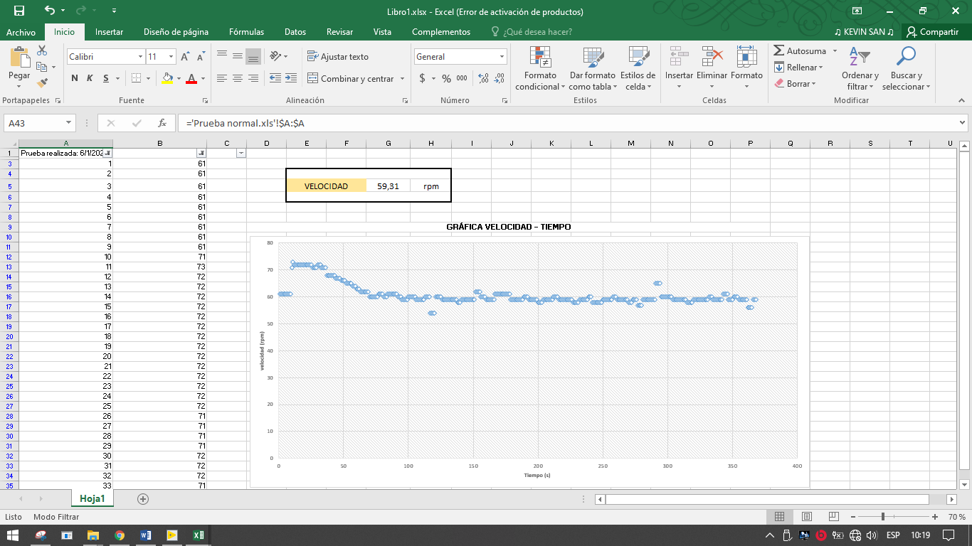
Tratamiento de los datos
Antecedentes
Justificación
Objetivos
Dimensionamiento
Interfaz
Integración
Pruebas y resultados
Conclusiones
Recomendaciones
Trabajos futuros

Slide 26
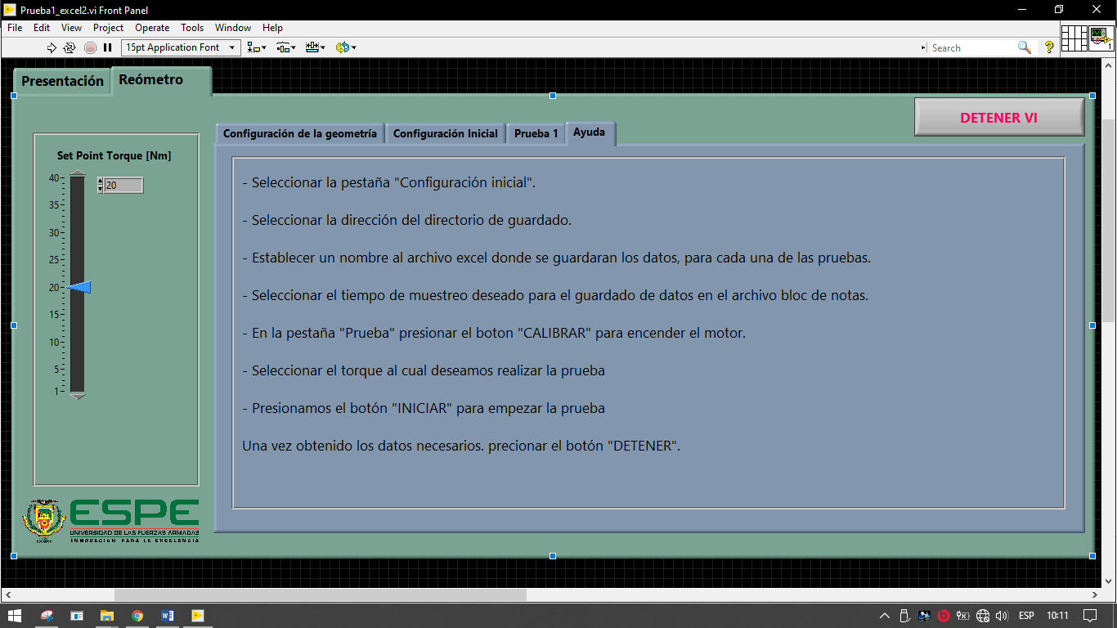
Pantalla de ayuda
Antecedentes
Justificación
Objetivos
Dimensionamiento
Interfaz
Integración
Pruebas y resultados
Conclusiones
Recomendaciones
Trabajos futuros

Slide 27
INTEGRACIÓN
Antecedentes
Justificación
Objetivos
Dimensionamiento
Interfaz
Integración
Pruebas y resultados
Conclusiones
Recomendaciones
Trabajos futuros

Slide 28
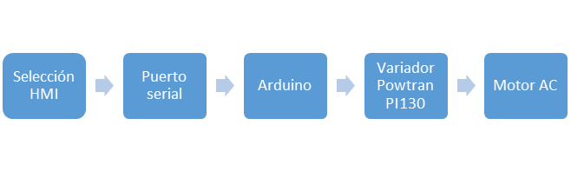
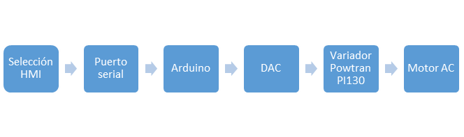
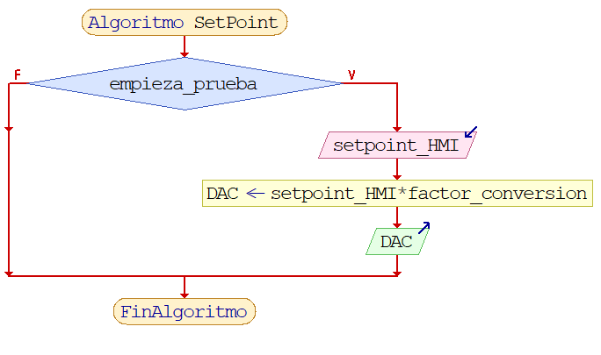
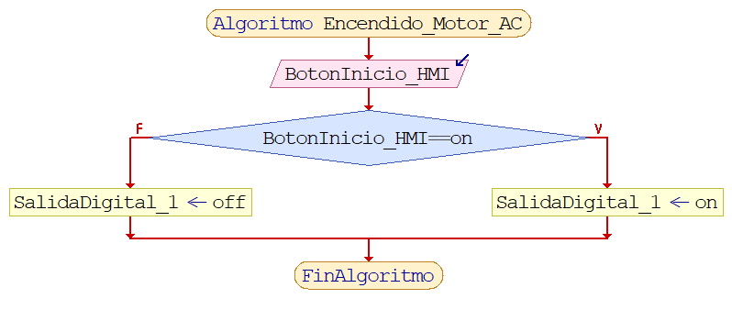
Programación
Antecedentes
Justificación
Objetivos
Dimensionamiento
Interfaz
Integración
Pruebas y resultados
Conclusiones
Recomendaciones
Trabajos futuros
Esquema de Comunicación Control Encendido/Apagado Motor
Esquema de Comunicación Control Torque

Slide 29
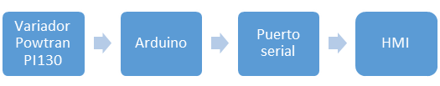
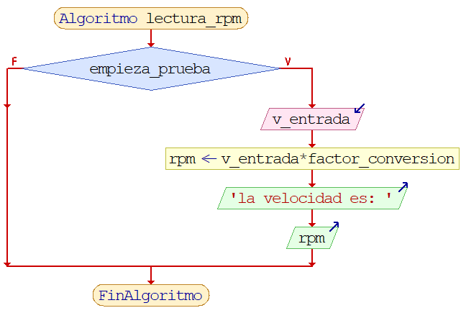
Programación
Antecedentes
Justificación
Objetivos
Dimensionamiento
Interfaz
Integración
Pruebas y resultados
Conclusiones
Recomendaciones
Trabajos futuros
Esquema de Comunicación lectura RPM

Slide 30
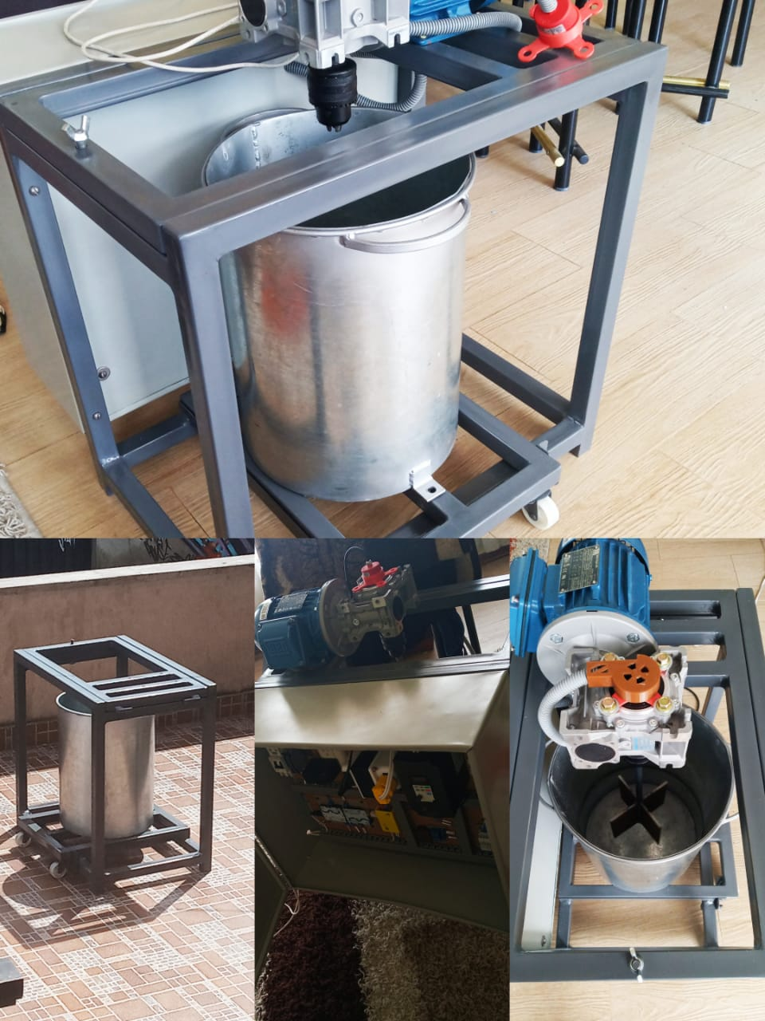
Sistema final
Antecedentes
Justificación
Objetivos
Dimensionamiento
Interfaz
Integración
Pruebas y resultados
Conclusiones
Recomendaciones
Trabajos futuros

Slide 31

Sistema final
Antecedentes
Justificación
Objetivos
Dimensionamiento
Interfaz
Integración
Pruebas y resultados
Conclusiones
Recomendaciones
Trabajos futuros

Slide 32
PRUEBAS Y RESULTADOS
Antecedentes
Justificación
Objetivos
Dimensionamiento
Interfaz
Integración
Pruebas y resultados
Conclusiones
Recomendaciones
Trabajos futuros

Slide 33
Pruebas de repetibilidad
Antecedentes
Justificación
Objetivos
Dimensionamiento
Interfaz
Integración
Pruebas y resultados
Conclusiones
Recomendaciones
Trabajos futuros

Slide 34
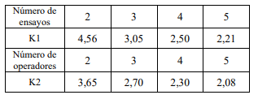
Pruebas de repetibilidad
Antecedentes
Justificación
Objetivos
Dimensionamiento
Interfaz
Integración
Pruebas y resultados
Conclusiones
Recomendaciones
Trabajos futuros
Fuente: (NTC-ISO-17025)

Slide 35

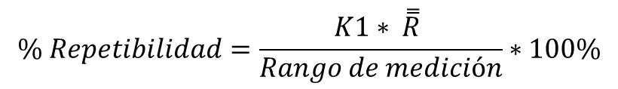
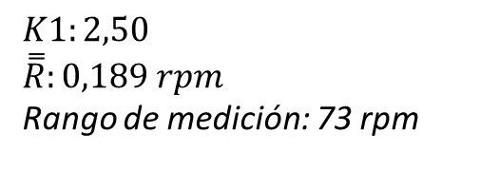
Pruebas de repetibilidad
Antecedentes
Justificación
Objetivos
Dimensionamiento
Interfaz
Integración
Pruebas y resultados
Conclusiones
Recomendaciones
Trabajos futuros
$$K1:2,50$$
$$\overset{̿}{R}:0,189 rpm$$
Rango de medición: 73 rpm
$$\% Repetibilidad=\frac{K1∗ \overset{̿}{R} }{Rango de medición}∗100\%$$
$$\% Repetibilidad=0,647 \%$$

Slide 36
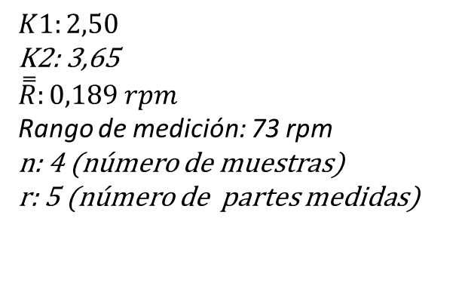

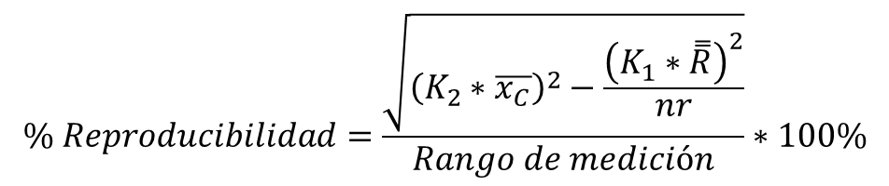

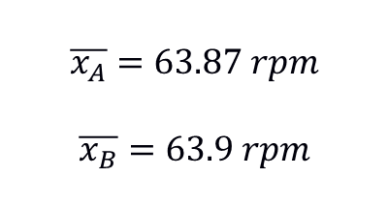
Pruebas de reproducibilidad
Antecedentes
Justificación
Objetivos
Dimensionamiento
Interfaz
Integración
Pruebas y resultados
Conclusiones
Recomendaciones
Trabajos futuros
$$\overline{x_{A}}=63.87 rpm$$
$$\overline{x_{B}}=63.9 rpm$$
$$K1:2,50$$
K2: 3,65
$$\overset{̿}{R}:0,189 rpm$$
Rango de medición: 73 rpm
n: 4 (número de muestras)
r: 5 (número de partes medidas)
$$\overline{x_{C}}=63.9−63.87=0.03 rpm$$
$$\% Reproducibilidad=\frac{\sqrt{{\left(K_{2}∗\overline{x_{C}}\right)}^{2}−\frac{{\left(K_{1}∗\overset{̿}{R}\right)}^{2}}{nr}}}{Rango de medición}∗100\%$$
$$\% Reproducibilidad=0,04 \%$$

Slide 37
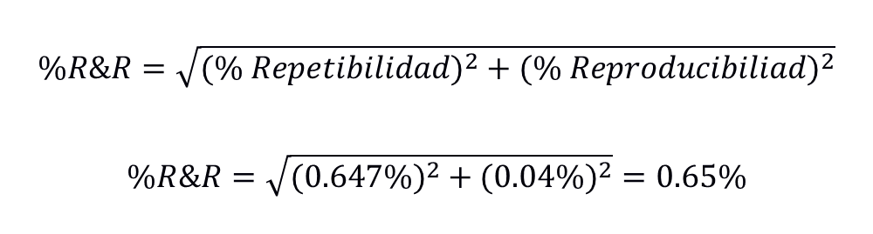
Relación repetibilidad - reproducibilidad
Antecedentes
Justificación
Objetivos
Dimensionamiento
Interfaz
Integración
Pruebas y resultados
Conclusiones
Recomendaciones
Trabajos futuros
$$\%R\&R=\sqrt{({\% Repetibilidad)}^{2}+({\% Reproducibiliad)}^{2}}$$
$$\%R\&R=\sqrt{({0.647\%)}^{2}+(0.04{\%)}^{2}}=0.65\%$$
De acuerdo con el estudio los indicadores del %R&R en la norma NTC-ISO-17025 muestra que si el valor hallado es igual o menor al 15% el sistema es apropiado para la aplicación diseñada.

Slide 38
Confiabilidad
Antecedentes
Justificación
Objetivos
Dimensionamiento
Interfaz
Integración
Pruebas y resultados
Conclusiones
Recomendaciones
Trabajos futuros
Prueba 3
Valor Real [Pa] | Valor Medido [Pa] | % Error
213,92 | 213,03 | 0,42
212,89 | 212,2 | 0,32
211,98 | 211,16 | 0,39
211,2 | 210,4 | 0,38
209,59 | 209,01 | 0,28
% de error Promedio |  | 0,36

Slide 39
Confiabilidad
Factor de Corrección:
y=((0,71x+6,02) *1,86) +174,28

Slide 40
Pruebas en concreto, composición 1:2:2
Antecedentes
Justificación
Objetivos
Dimensionamiento
Interfaz
Integración
Pruebas y resultados
Conclusiones
Recomendaciones
Trabajos futuros

Slide 41
Pruebas en concreto, composición 1:2:2
Antecedentes
Justificación
Objetivos
Dimensionamiento
Interfaz
Integración
Pruebas y resultados
Conclusiones
Recomendaciones
Trabajos futuros

Slide 42
CONCLUSIONES
Antecedentes
Justificación
Objetivos
Dimensionamiento
Interfaz
Integración
Pruebas y resultados
Conclusiones
Recomendaciones
Trabajos futuros

Slide 43
El diseño mecánico del reómetro construido funcionó adecuadamente para todas las pruebas que se realizaron soportando sin problema los esfuerzos y su peso total.
Fue necesario implementar un factor de corrección para poder calibrar los valores obtenidos y ajustar a la curva de flujo estacionario del reómetro usado en el laboratorio.
Se realizaron pruebas de repetibilidad, reproducibilidad y confiabilidad donde se obtuvieron resultados dentro del rango apropiado según la norma NTC-ISO-17025.
La interfaz gráfica mostrada en el computador ayuda apreciar los valores obtenidos en tiempo real por medio de gráficos.
Antecedentes
Justificación
Objetivos
Dimensionamiento
Interfaz
Integración
Pruebas y resultados
Conclusiones
Recomendaciones
Trabajos futuros

Slide 44
RECOMENDACIONES
Antecedentes
Justificación
Objetivos
Dimensionamiento
Interfaz
Integración
Pruebas y resultados
Conclusiones
Recomendaciones
Trabajos futuros

Slide 45
Se recomienda reemplazar los sensores utilizados por sensores con mayor sensibilidad para poder realizar pruebas más exactas en viscosidades bajas.
Se recomienda reemplazar la tarjeta de control por un PLC, ya que esto permitirá reducir interferencias causadas por el motor y brindar mayor robustez al equipo.
Es conveniente realizar varias mediciones para descartar errores, ya sea por vibración, o por corrientes parásitas que se produzcan en los sensores.
Se recomienda implementar un Touch panel en el gabinete para no depender de un computador al realizar las pruebas de campo.
Antecedentes
Justificación
Objetivos
Dimensionamiento
Interfaz
Integración
Pruebas y resultados
Conclusiones
Recomendaciones
Trabajos futuros

Slide 46
Trabajos futuro
Antecedentes
Justificación
Objetivos
Dimensionamiento
Interfaz
Integración
Pruebas y resultados
Conclusiones
Recomendaciones
Trabajos futuros

Slide 47
Implementar un sistema de control de temperatura para realizar pruebas que requieran diferente temperatura a la ambiente.
Adecuar el control para poder hacer pruebas con cizalla oscilante.
Antecedentes
Justificación
Objetivos
Dimensionamiento
Interfaz
Integración
Pruebas y resultados
Conclusiones
Recomendaciones
Trabajos futuros

Slide 48


